Slide 1

ИнфраСтруктура за сигурну размену података
Универзитет у Београду
Електротехнички факултет
Душан Мршић 2017/0406
Београд, 2021.

Slide 2
Увод
Сигурна размена
Шифровање
End-to-end енкрипција
Циљ пројекта

Slide 3
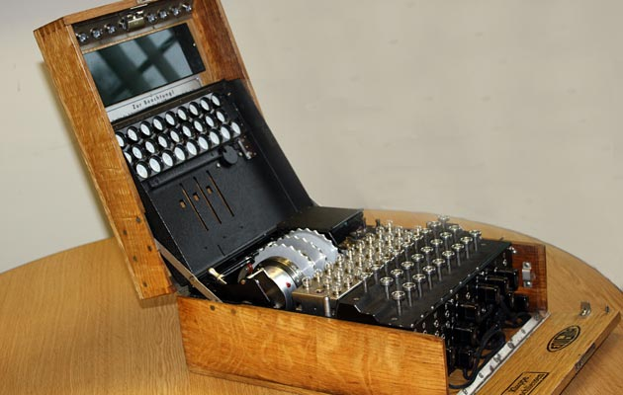
шифровање
Цезарова шифра
Енигма машина
Модерни алгоритми шифорвања
Симетрично и асиметрично шифорвање
Енигма машина

Slide 4
ОПИС Система
Клијенти
Сервери
Базе података

Slide 5
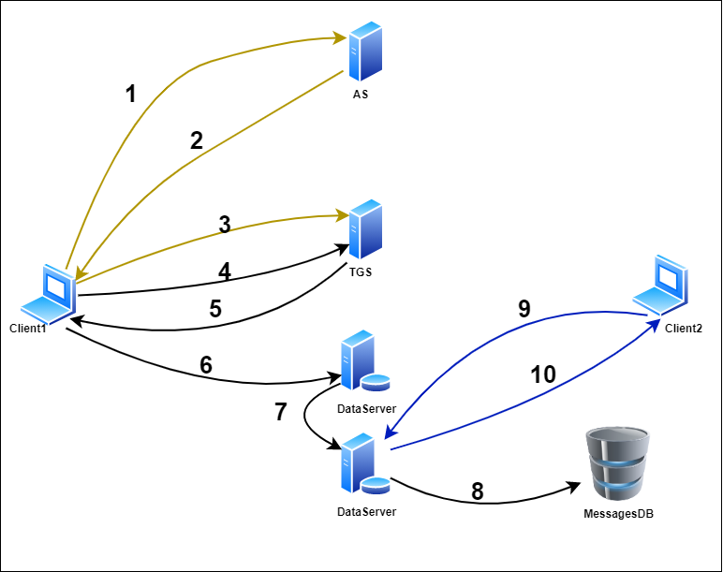
Инфраструктура за сигурну размену

Slide 6
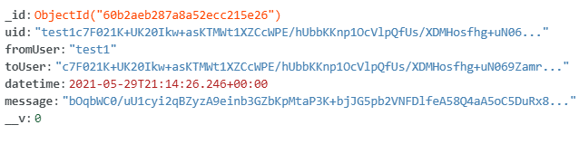
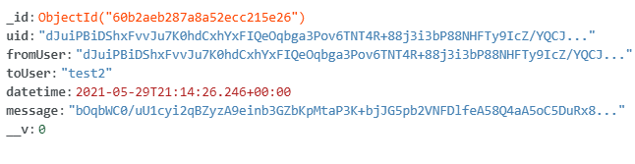
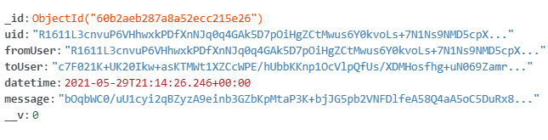
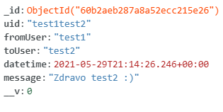
1
2
3
4

Slide 7
МОгући проблеми у раду
Компромитовање сервера
Пад неког од сервера
Превише захтева на неком серверу

Slide 8
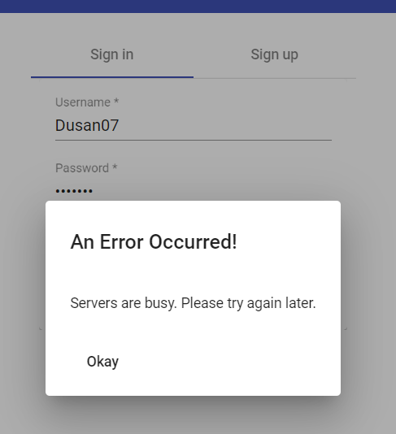
1

Slide 9
Рад апликације

Slide 10
Закључак
Имплементација
Технологије
Даље унапређивање

Slide 11
Хвала на пажњи!
ПИТАЊА?

